Slide 1
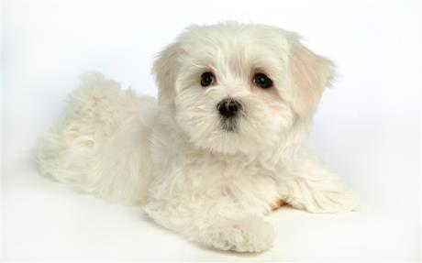
«Книга о наших питомцах» класс 2
Авторы:
Семичасова Е.Г
Арефьева Е.В
Булыкина Н.Ю.
Мигунова Л.В.
Сидорова А.А.
Беспоясова Л.М.
Доколина М.В.
Касимова Н.Н
Абдуллаева Э.М.
Мозжухина Л.А.

Slide 2
Предполагаемые результаты
Предметные:
- используют различные способы поиска информации из различных источников;
Метапредметные:
- договариваются о совместном планировании деятельности;
- рассказывают об особенностях своего питомца;
Личностные:
- рассказывают о причинах предпочтения выбора своего домашнего животного;
- создают дизайн обложки и собственной странички книги.

Slide 3
Цель
Развивать умение составлять рассказ о своем домашнем питомце на основе собранной информации из различных источников.

Slide 4
Содержание деятельности
Формирование потребности: просмотр фрагмента мультфильма «Котенок по имени Гав».
Формирование образа желаемого результата: выставка книг о животных (В.В. Бианки, М.М. Пришвина, К.Г. Паустовского, Е. Чарушина, Д. Озеровой, Р. Киплинга, С. Баруздина, Д. Даррелла и др.).
Формирование мотива: обсуждение значимости книги для дошкольников.
Стимулирование целеполагания: эскиз обложки и странички.
Стимулирование планирования: обсуждение последовательности действий, работа с алгоритмом.
Координация выполнения действий: создание ситуации успеха через дифференцированную помощь, работа с дополнительными информационными источниками.
Оценка результата: рассказ о предпочтении выбора домашнего питомца, самоанализ на основе соотнесения с образцом.

Slide 5
УМК
Методическое обеспечение (конспект)
Дидактическое обеспечение (презентация, медиа средства, мультфильм «Котенок по имени Гав», наглядные: выставка книг о животных, энциклопедии, интернет-ресурс (Прикольный белый щенок - фото новорождённых собаче…http://pixant.ru/008U/prikolnyij-belyij-schenok-foto-novorozhdyonnyih-); материалы и инструменты: бумага, картон, клей, ножницы, цветные карандаши и фломастеры, акварель и т.п.)

Slide 6
Результативность работы
Общий уровень достижения образовательного результата детьми (Мигунова Л.В. , СемичасоваЕ.Г., Абдуллаева Э.М., АрефьеваЕ.В., Беспоясова Л.М., Булыгина Н.Ю., Доколина М.В., Касимова Н.Н. , Сидорова А.А., Мозжухина Л.А. )
Уровень достижения каждого образовательного результата (Мигунова Л.В. , СемичасоваЕ.Г., АбдуллаеваЭ.М., АрефьеваЕ.В., Беспоясова Л.М., Булыгина Н.Ю., Доколина М.В., Касимова Н.Н. , Сидорова А.А., Мозжухина Л.А. )
Фото материалы со-бытия (Мигунова Л.В. , СемичасоваЕ.Г., Абдуллаева Э.М., АрефьеваЕ.В., Беспоясова Л.М., БулыгинаН.Ю., Доколина М.В., Касимова Н.Н. , Сидорова А.А., Мозжухина Л.А. )

Slide 7
Спасибо
за внимание!

